Slide 1

Derivabilidad de una función
Casos de funciones continuas, pero NO derivables en algún punto
Matemáticas Aplicadas II

Slide 2

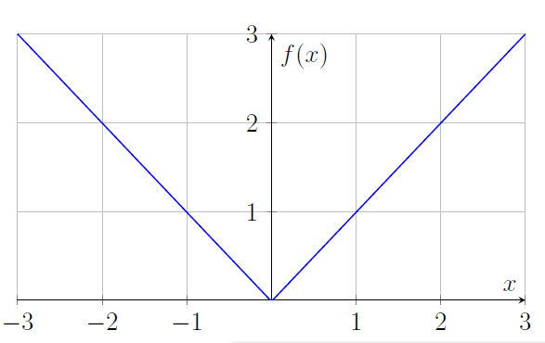
continua pero no derivable
Cambio brusco de pendiente que da lugar a puntos angulosos:
ejemplo f(x) = |x| La función es continua, pero no derivable en 0.
Matemáticas Aplicadas II

Slide 3
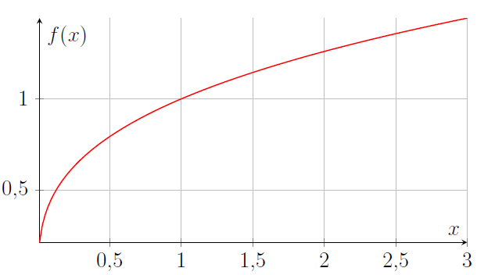
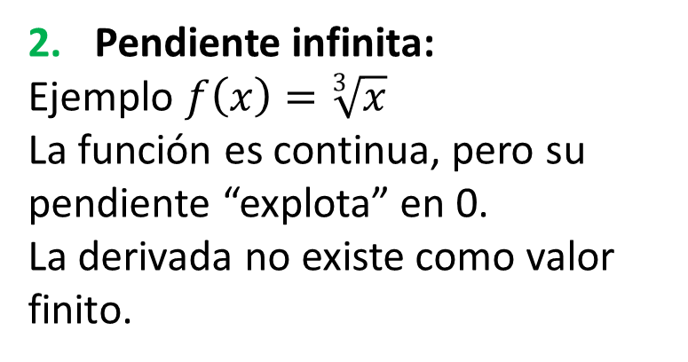
continua pero no derivable
Pendiente infinita:
Ejemplo $f\left(x\right)=\sqrt[3]{x}$
La función es continua, pero su pendiente “explota” en 0.
La derivada no existe como valor finito.
Matemáticas Aplicadas II

Slide 4
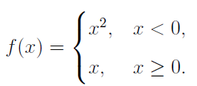
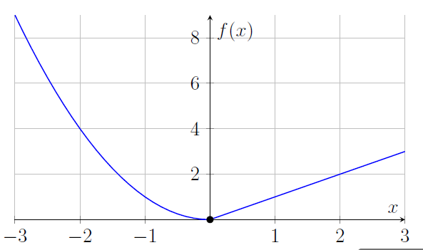
continua pero no derivable
Funciones definidas a trozos
Puede ser continua.
Pero las pendientes de izquierda y derecha pueden ser distintas
Matemáticas Aplicadas II

Slide 5


Ejercicio contexto
Os gastos financeiros dunha organización, en centos de miles de euros, seguen a función:
sendo 𝑡 o tempo en anos transcorridos. A organización ten unha subvención anual do goberno para o seu funcionamento de 350.000 euros.
Responda estes tres apartados: 3.2.1., 3.2.2. e 3.2.3.
3.2.1 En que momento os gastos son iguais a 400.000 euros? Razoe a resposta.
3.2.2 Cando crece G(𝑡)? Cando decrece G(𝑡)? Cando os gastos alcanzan o seu valor mínimo e canto valen? Que ocorre cos gastos co transcurso do anos? Contextualice os resultados.
3.2.3. Nalgún momento dos primeiros tres anos, a subvención é superior aos gastos financeiros? Razoe a resposta.
Matemáticas Aplicadas II

